Slide 1
Отчет главы Трехозерского сельского поселения Спасского муниципального района Республики Татарстан об итогах за 2020 год и основных задачах на 2021 год

Slide 2
ТРЕХОЗЕРСКОЕ СЕЛЬСКОЕ ПОСЕЛЕНИЕ СПАССКОГО МУНИЦИПАЛЬНОГО РАЙОНА РЕСПУБЛИКИ ТАТАРСТАН В состав Трехозерского сельского поселения входят два населенных пункта: село Три Озера и деревня Урняк

Slide 3
Территория Трехозерского СП -9252га.
Общая численность населения на 01.01.2021г. составляет 643 человек: с. Три Озера – 531 д. Урняк - 112

Slide 4
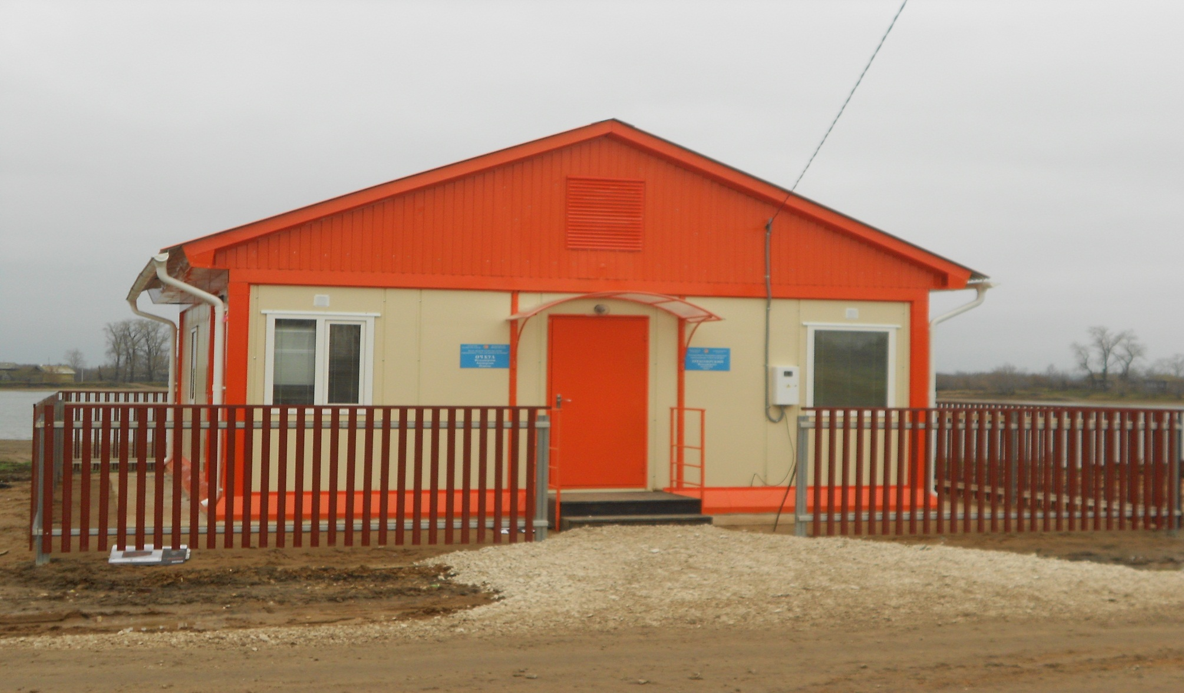
Трехозерский ФАП

Slide 5
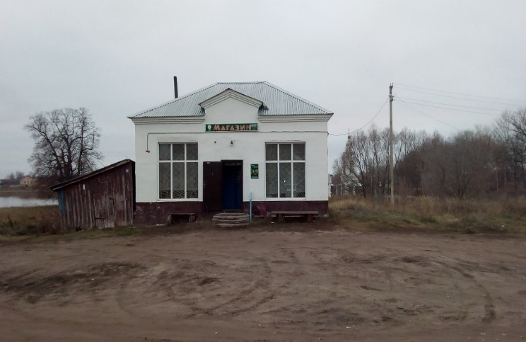
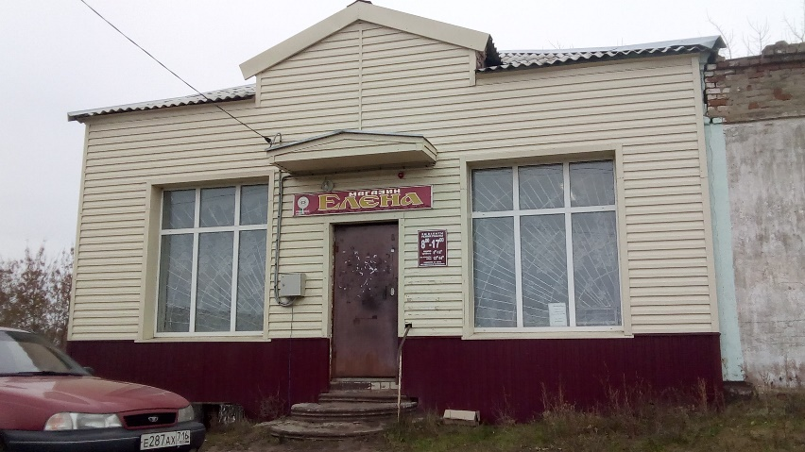
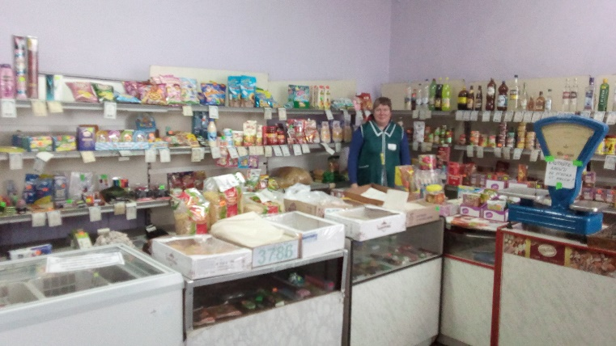
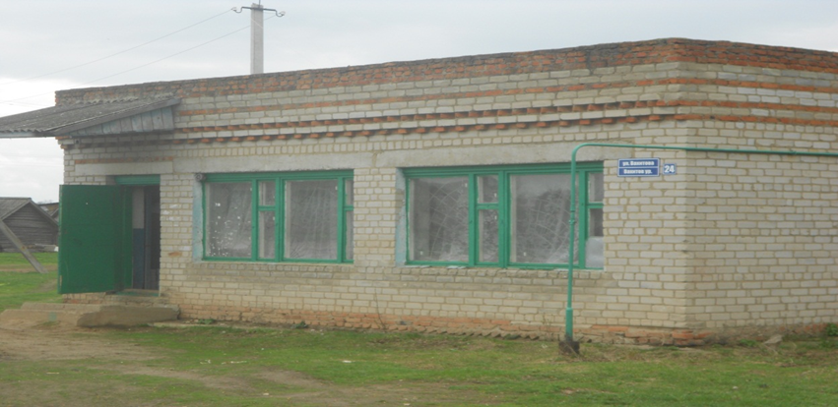
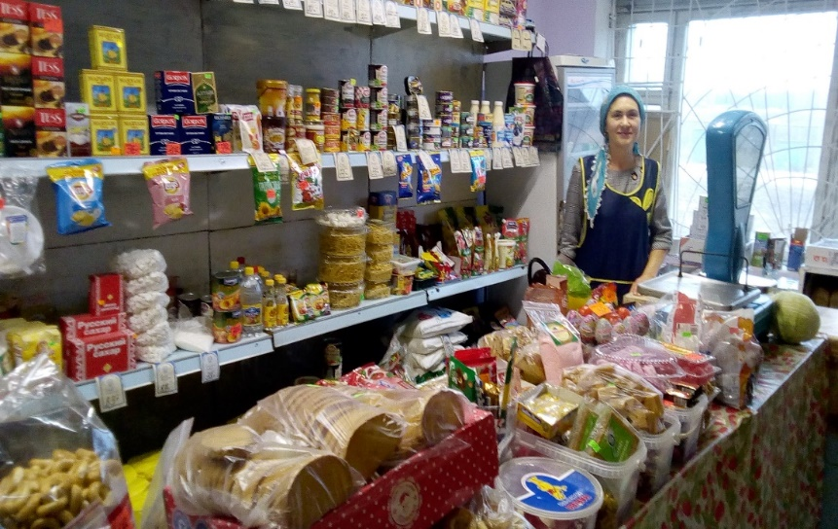
магазины

Slide 6
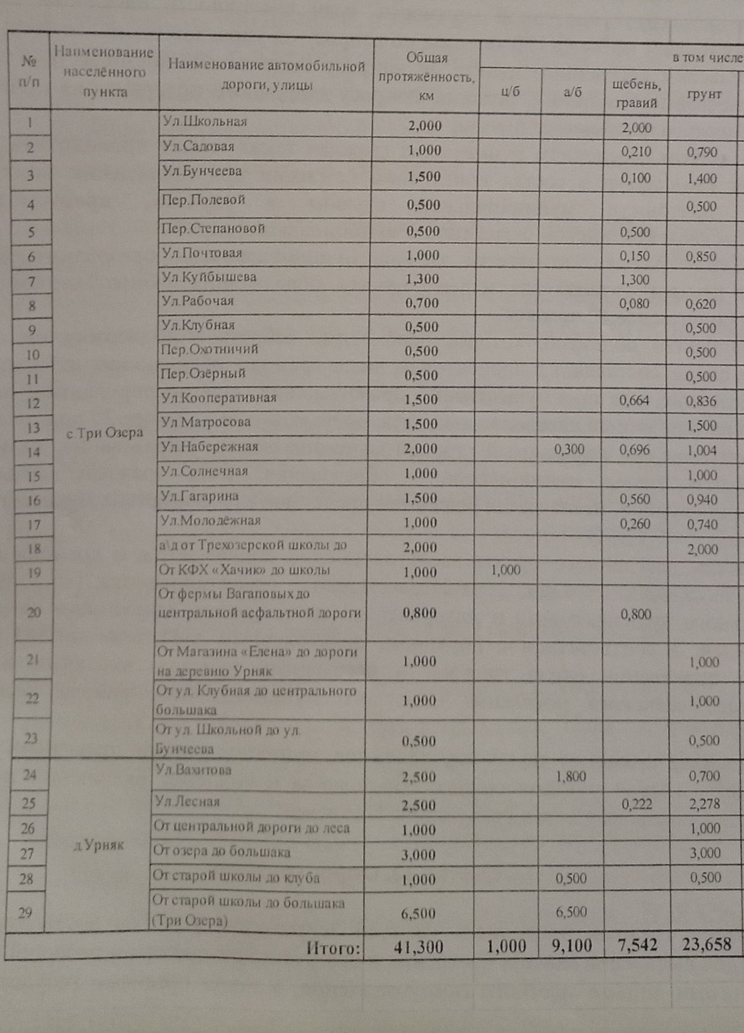
Общая протяжённость автомобильных дорог внутри населённых пунктов

Slide 7
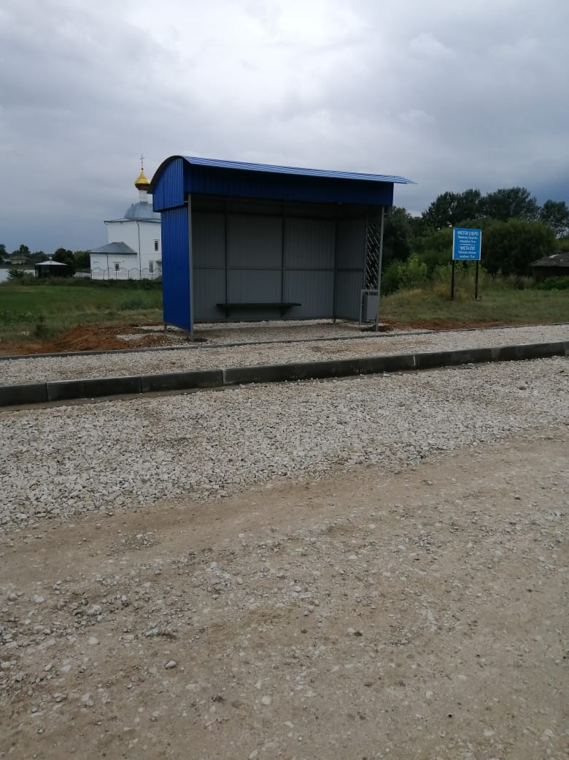
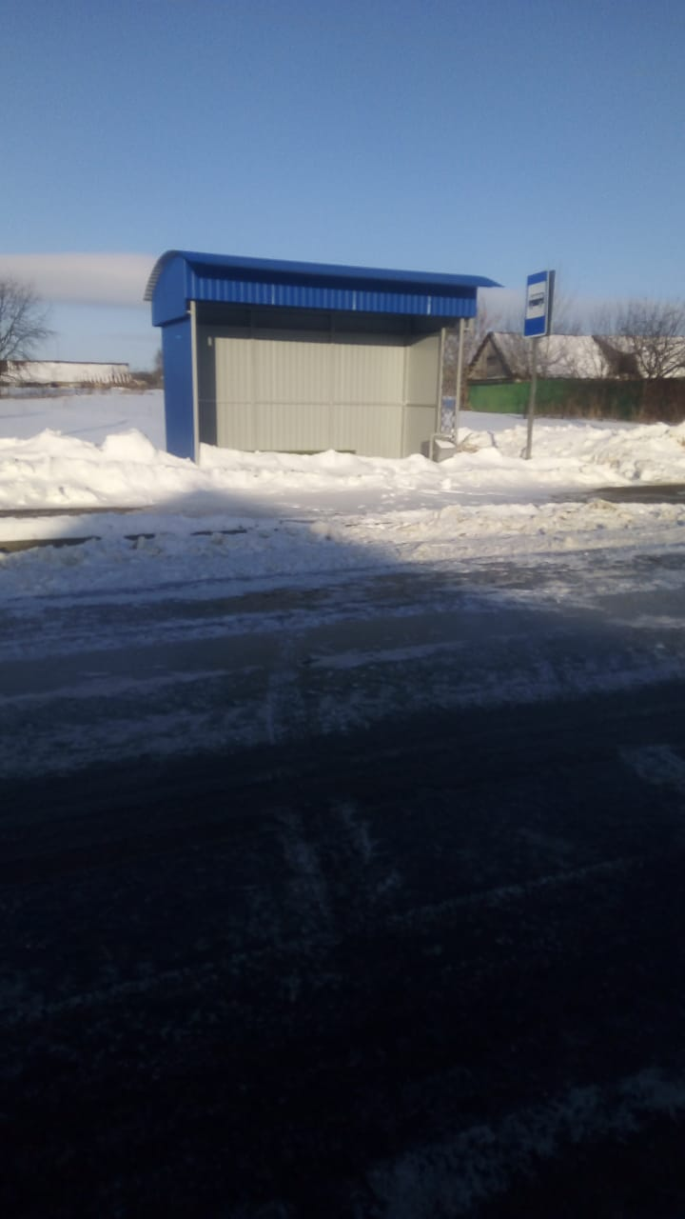
Рейсовый автобус

Slide 8
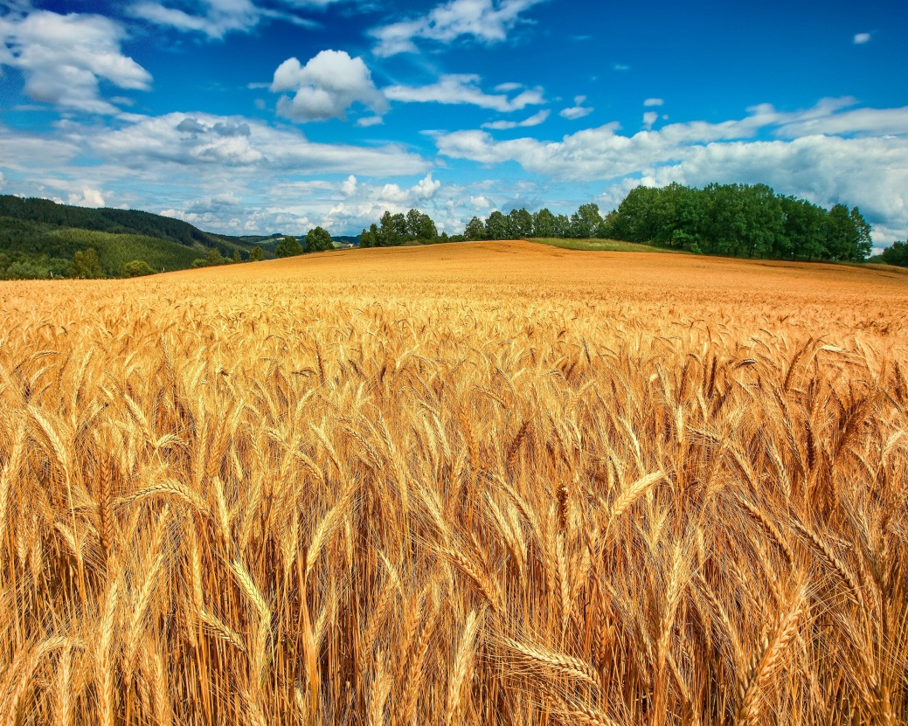
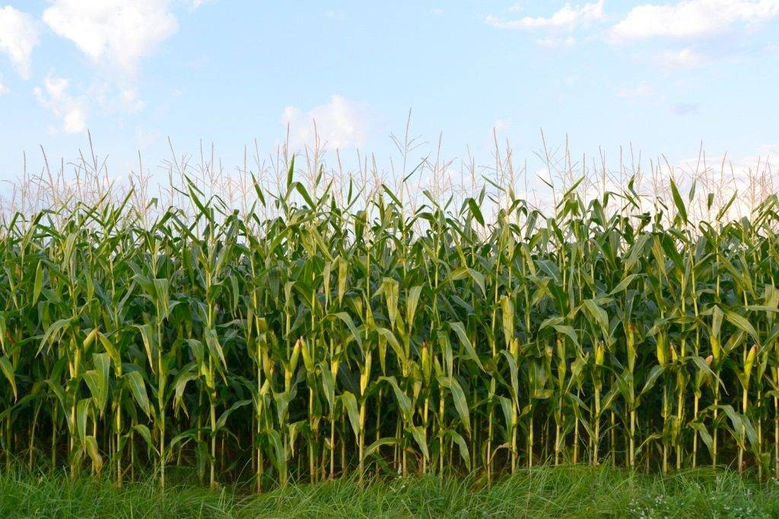

Slide 9
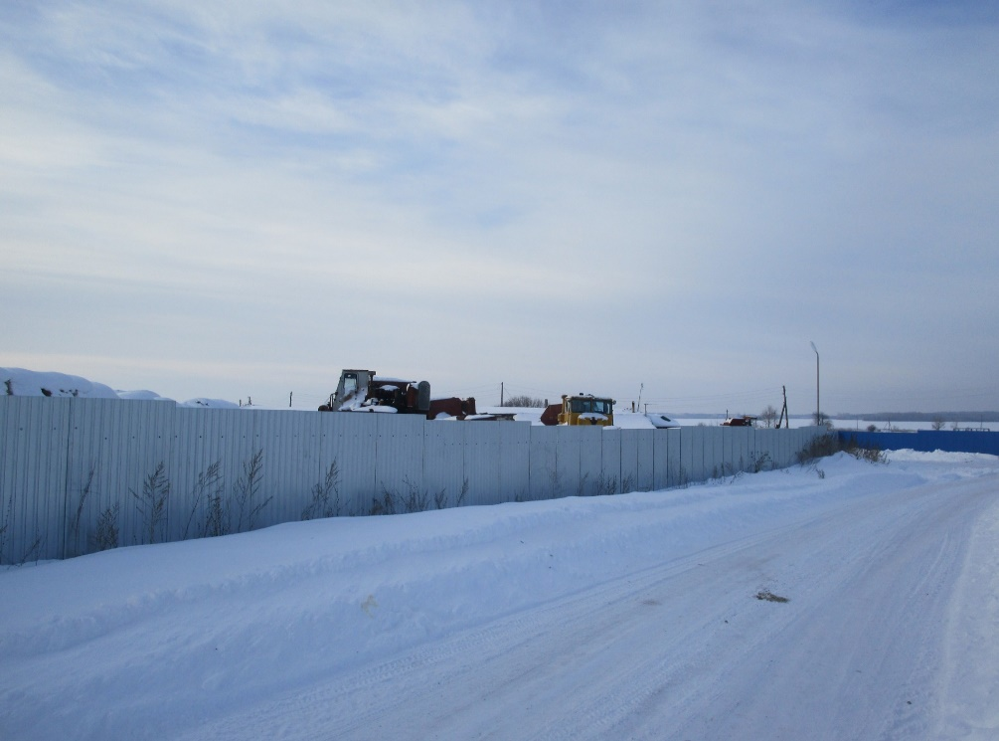
КФХ «Меликов А.»

Slide 10
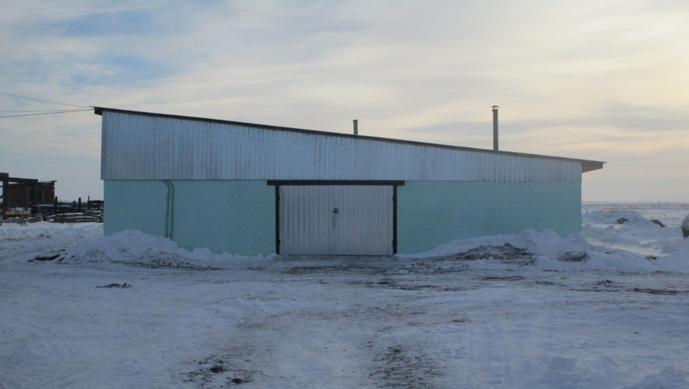
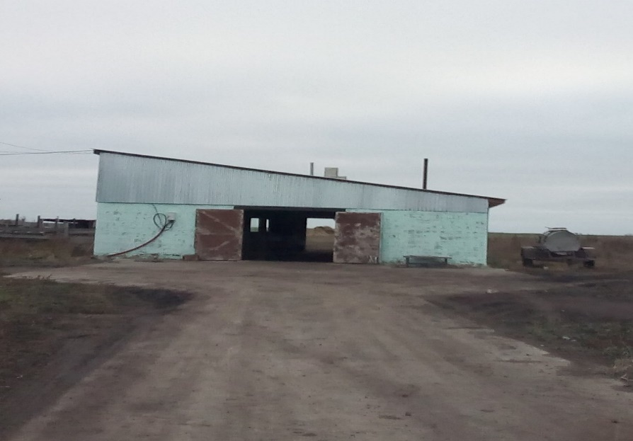
КФХ «Седракян С.А.»

Slide 11
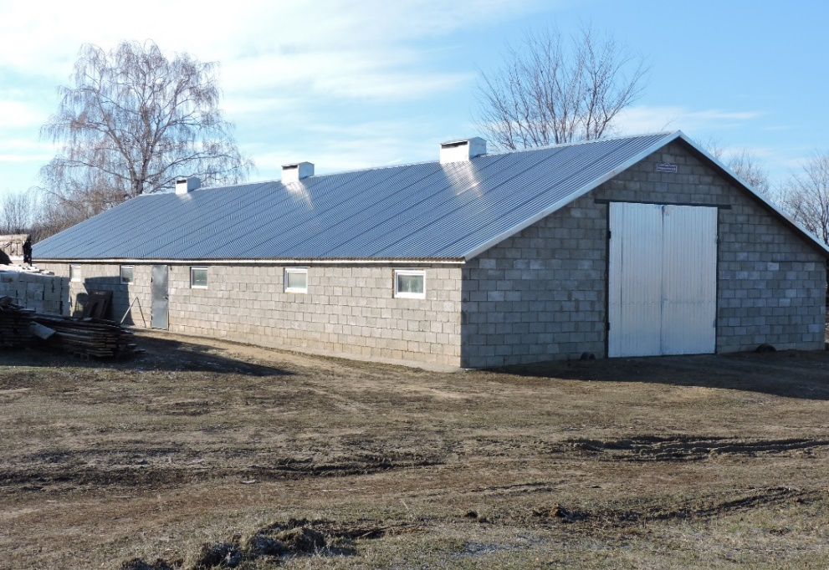
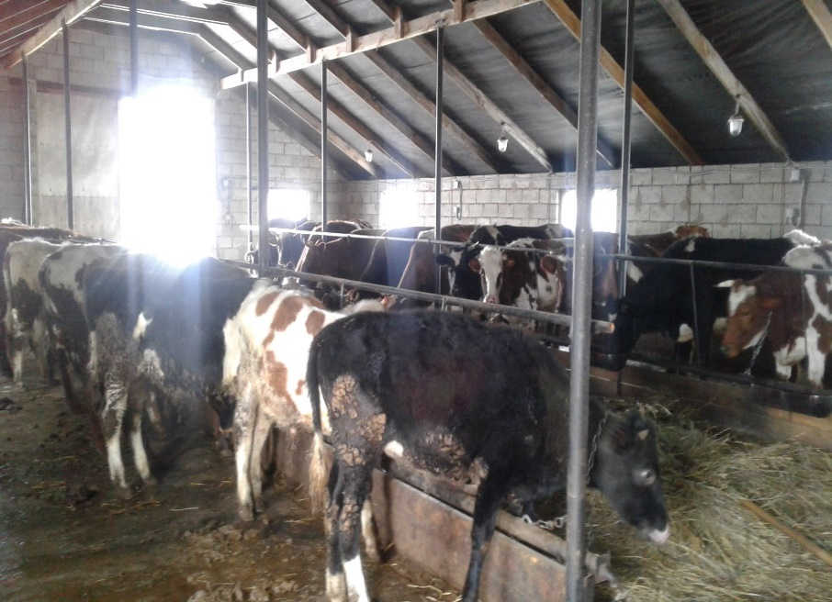
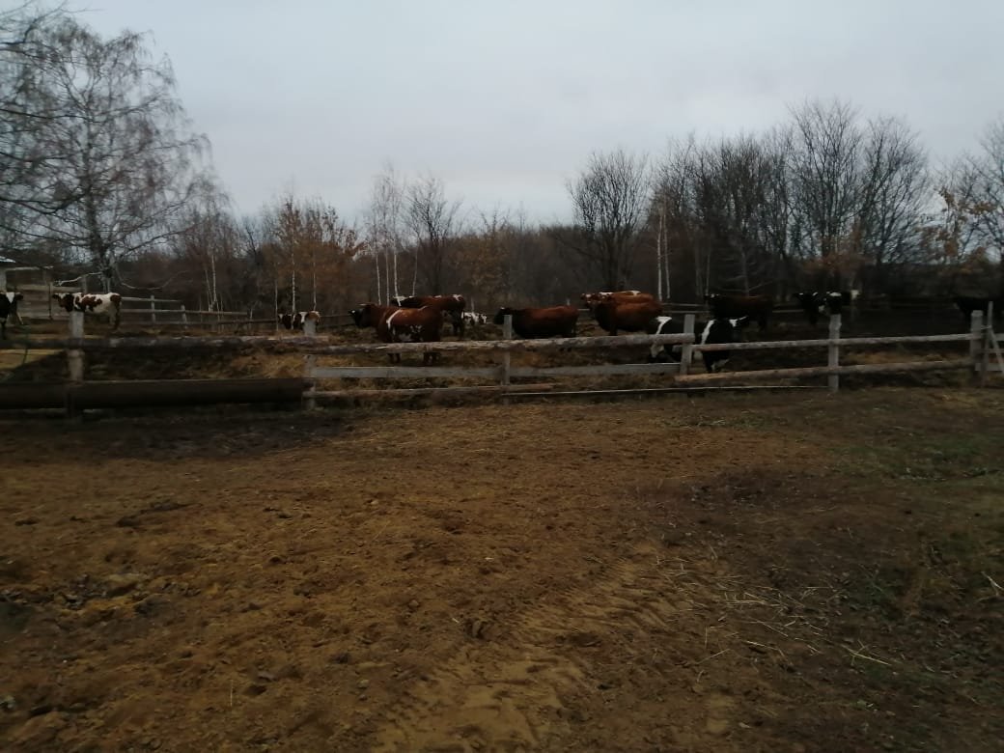
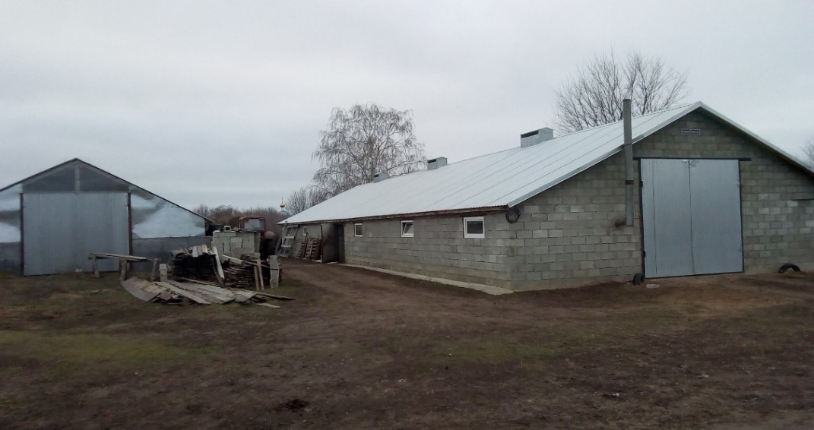
КФХ «Шафигуллин В.Б.»

Slide 12
Убойный пункт ООО «Булгар Халяль»

Slide 13
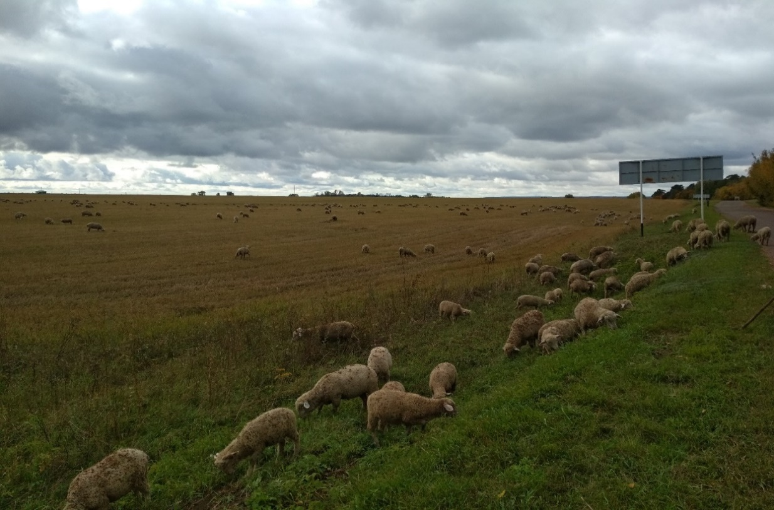
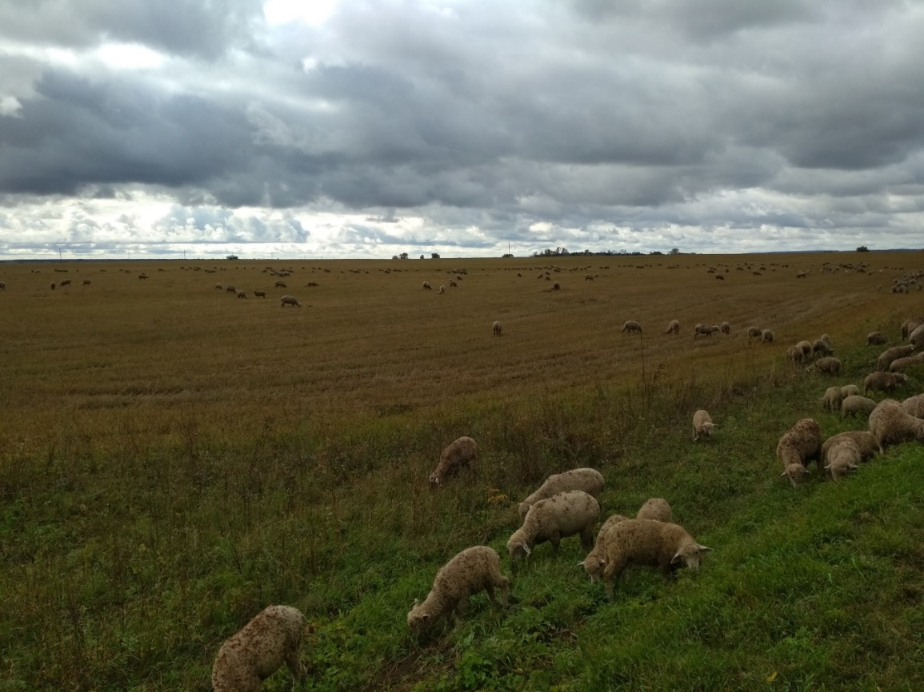

Slide 14
Поголовье скота
 | КРС | В т.ч. коров | свиней | Овцы, козы | лошади | птицы | пчелосемьи
на 01.01.2021 год | 587 | 127 | 58 | 378 | 23 | 2788 | 178

Slide 15
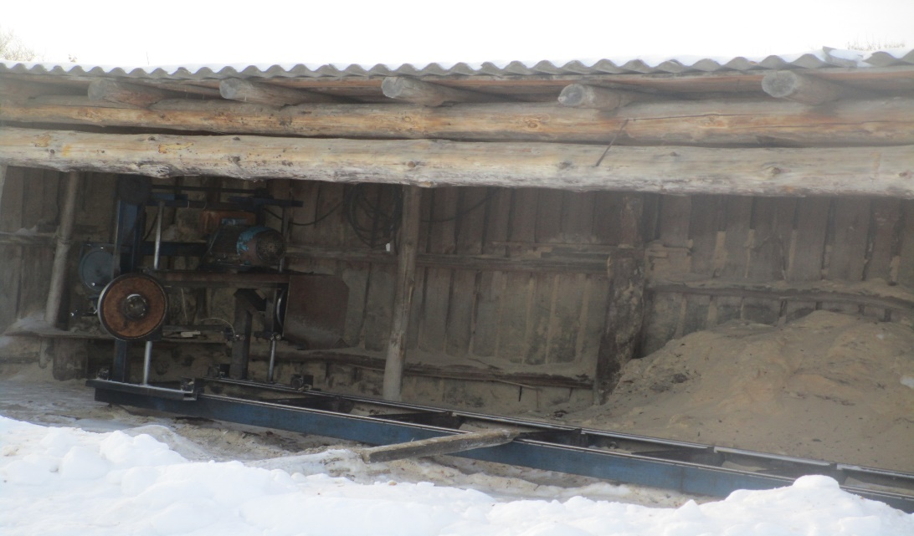
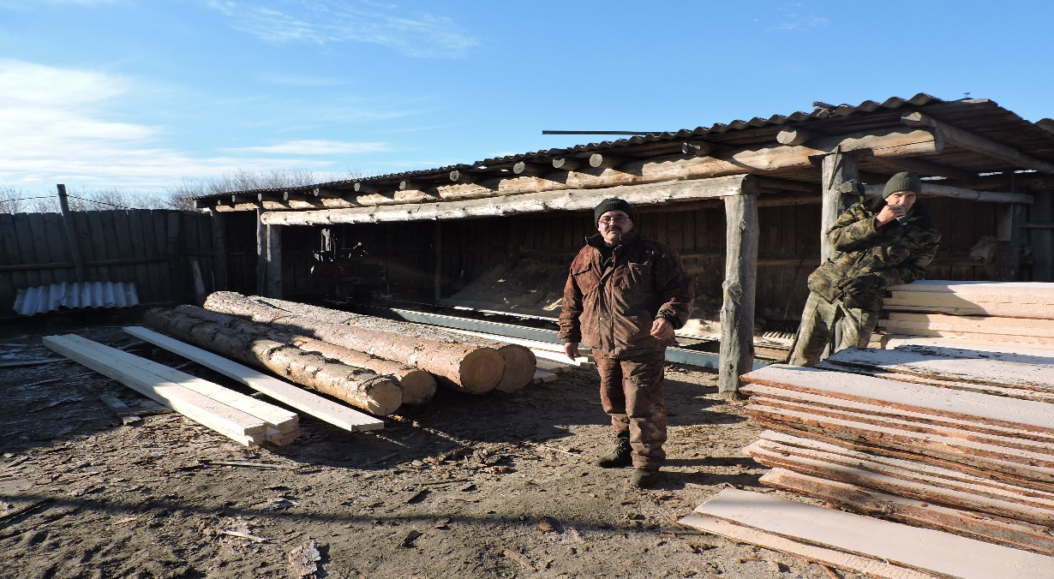
пилорамы

Slide 16
Трехозерская СОШ

Slide 17
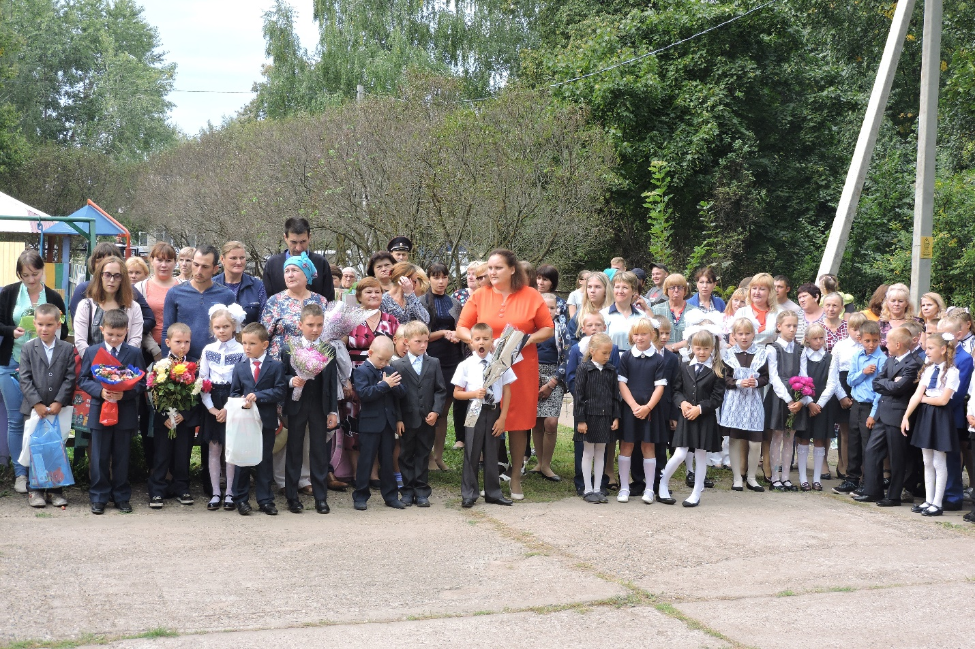

Slide 18
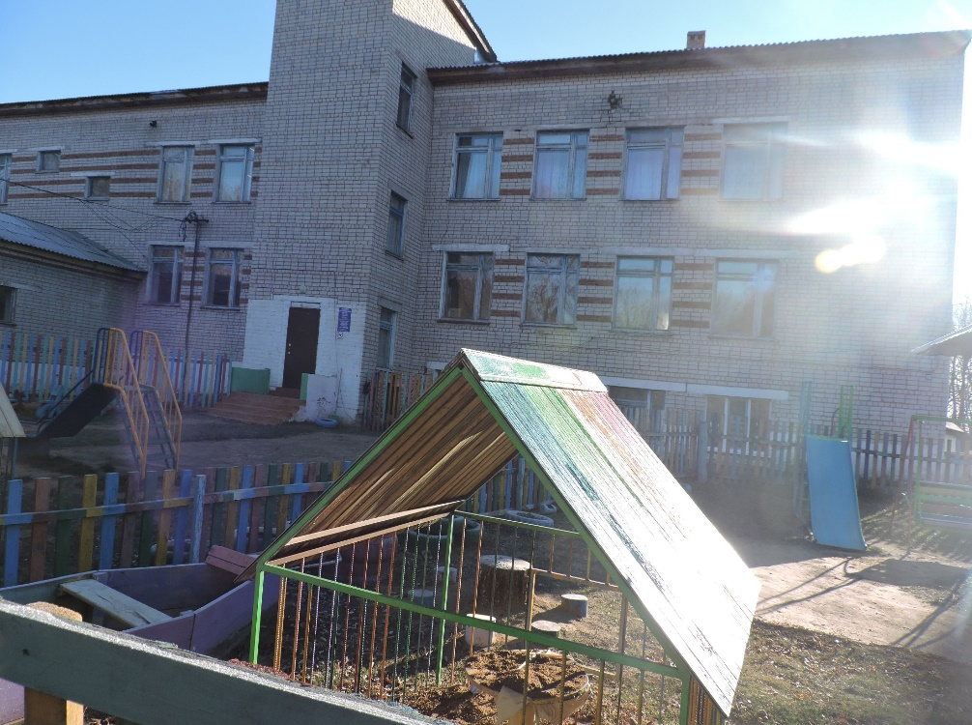
Трехозерский детский сад

Slide 19
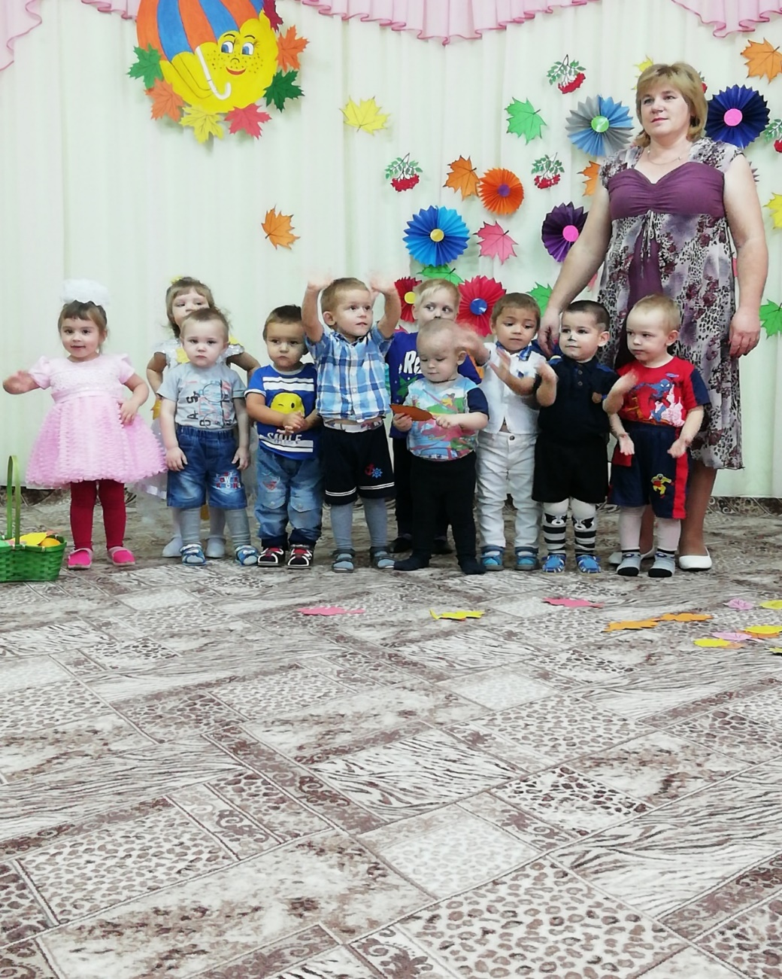

Slide 20
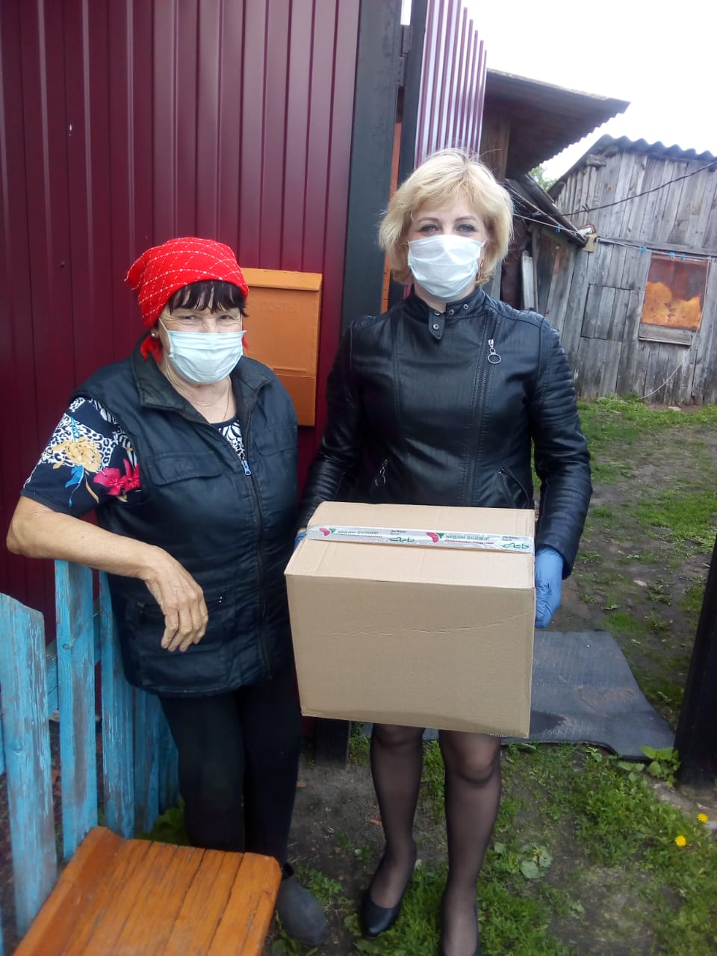
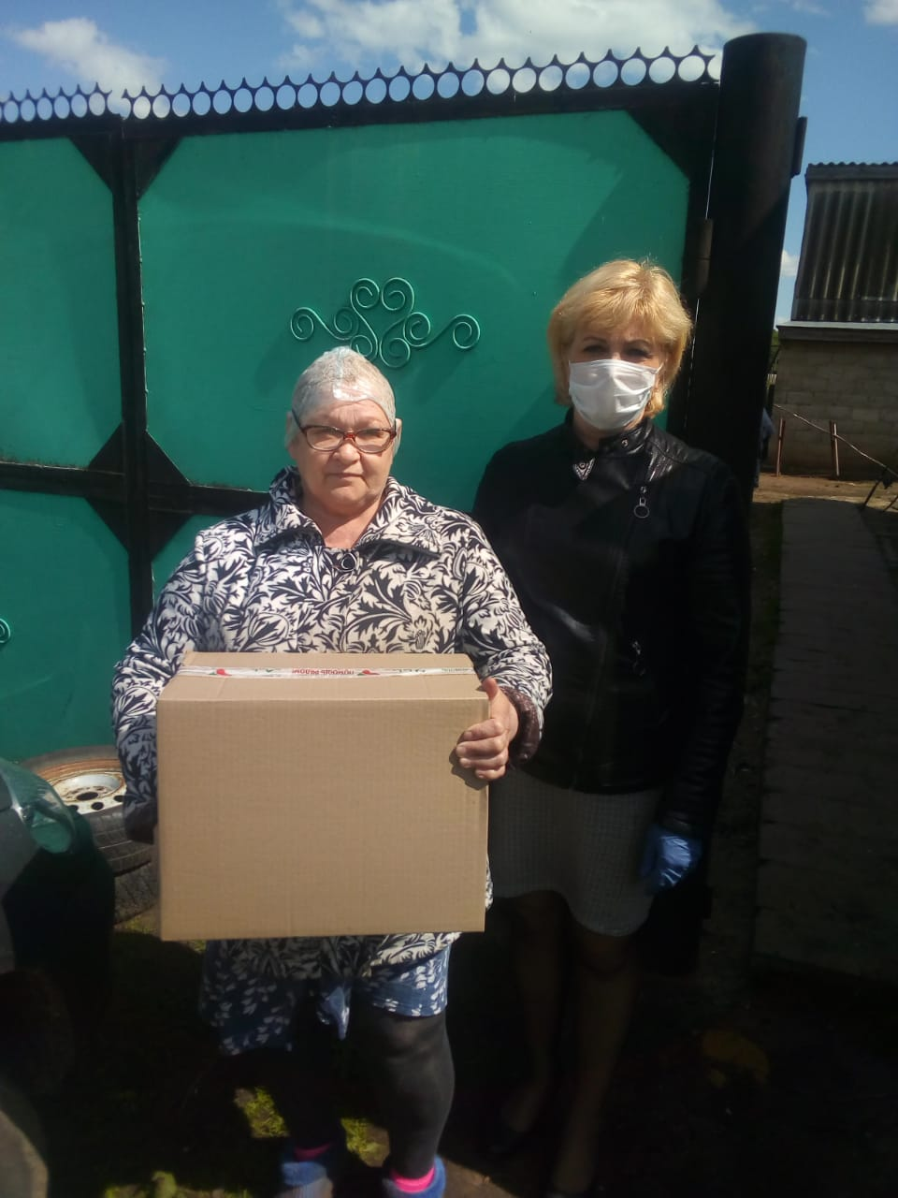
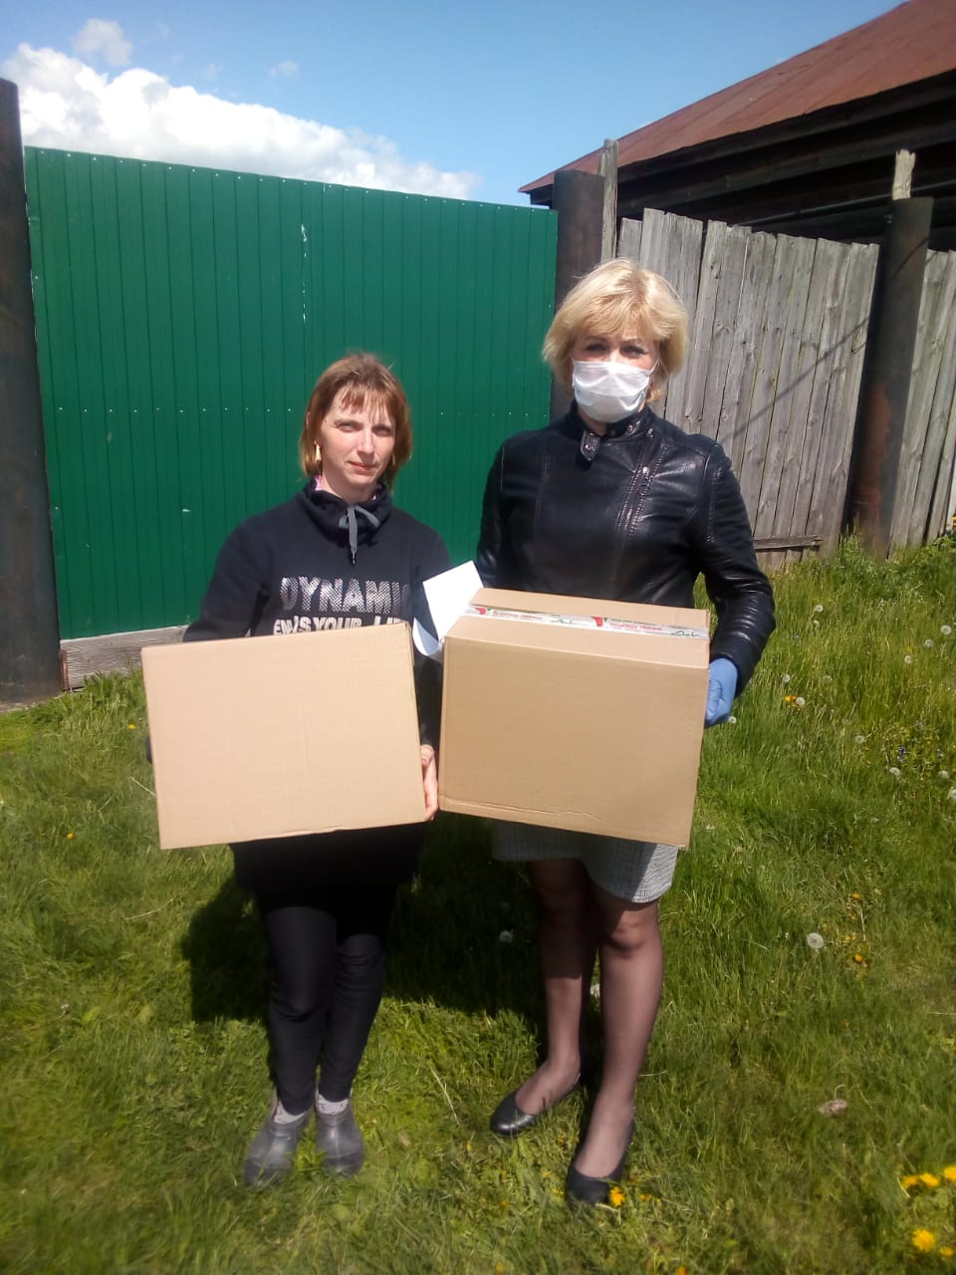
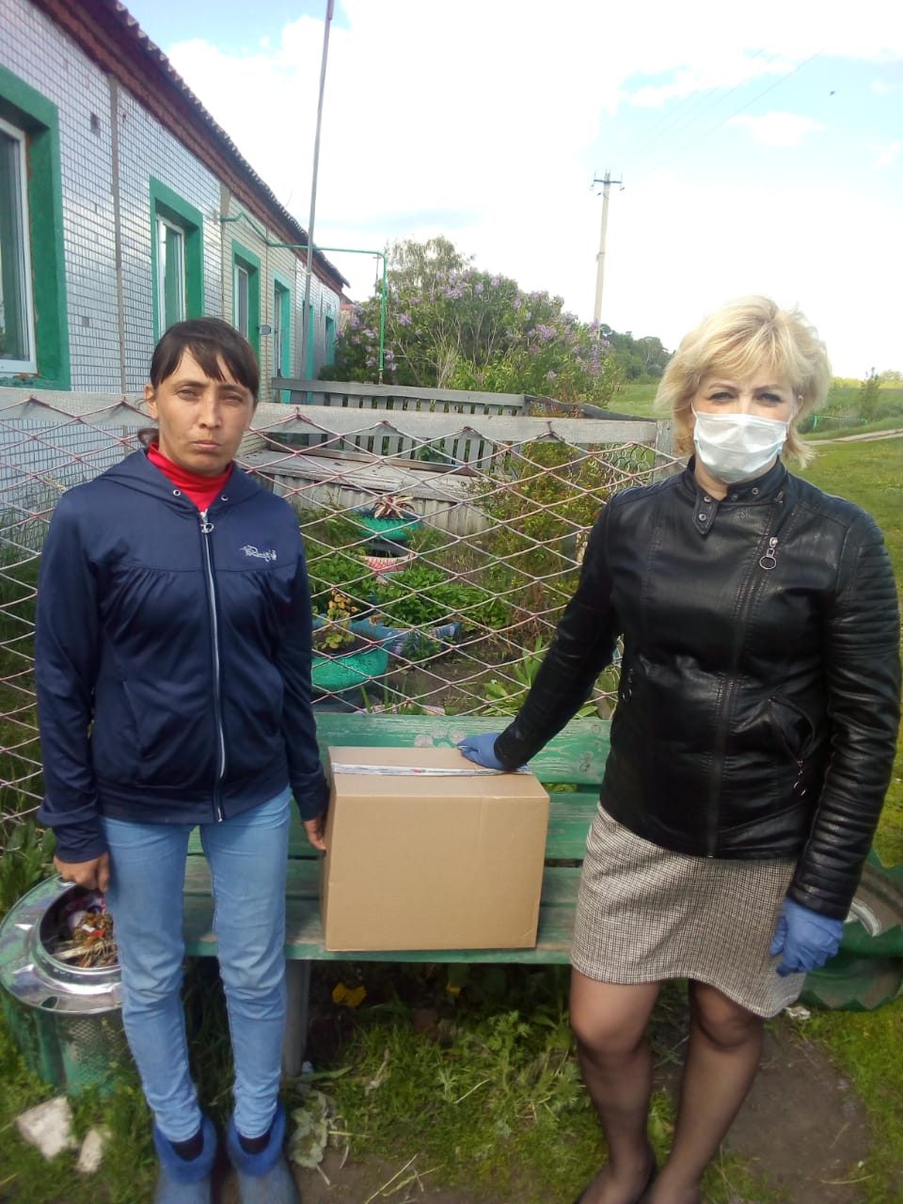

Slide 21
Трехозерский СДК

Slide 22
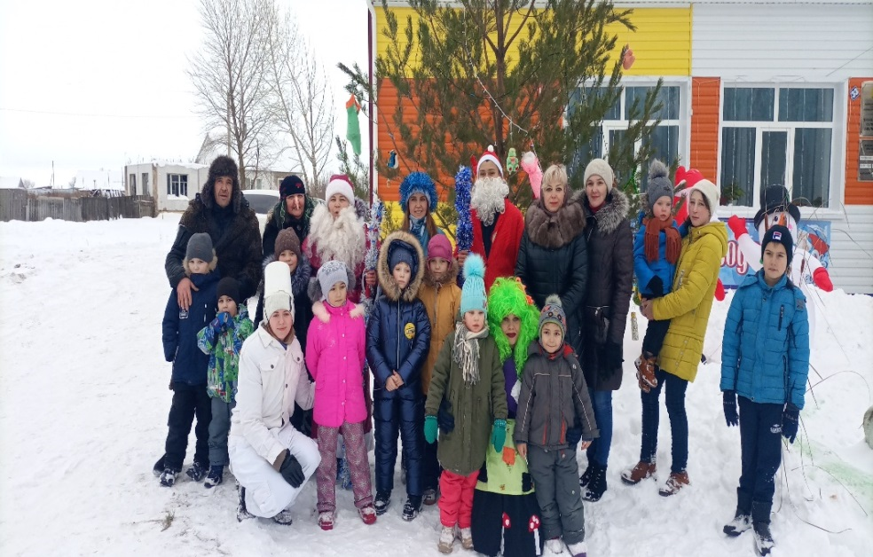
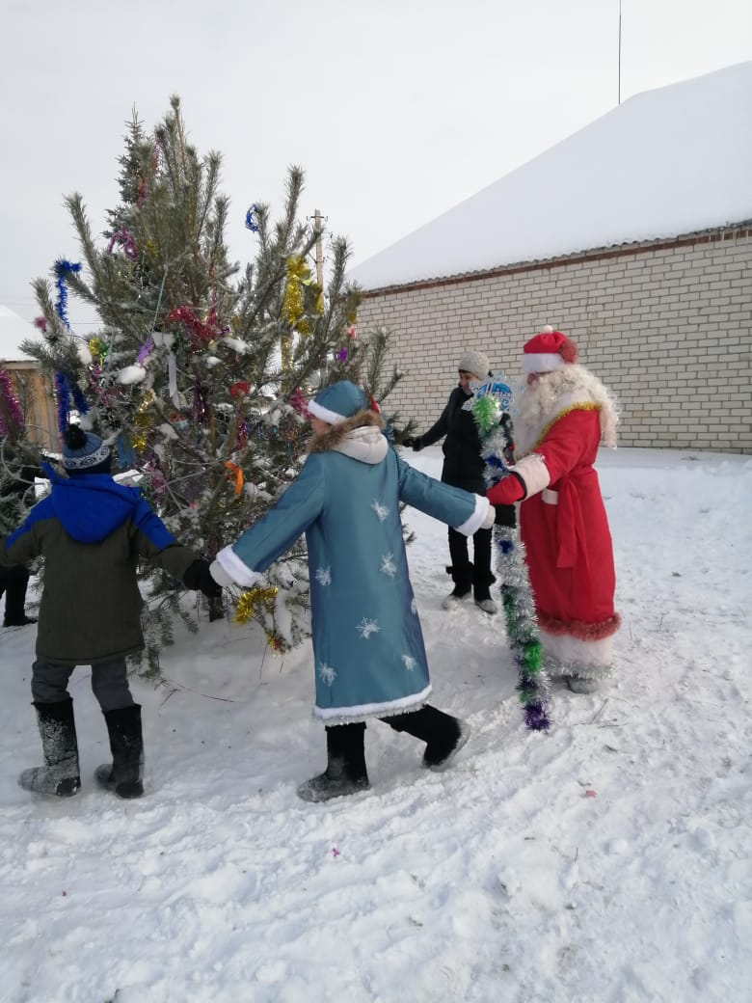
Зимние забавы

Slide 23
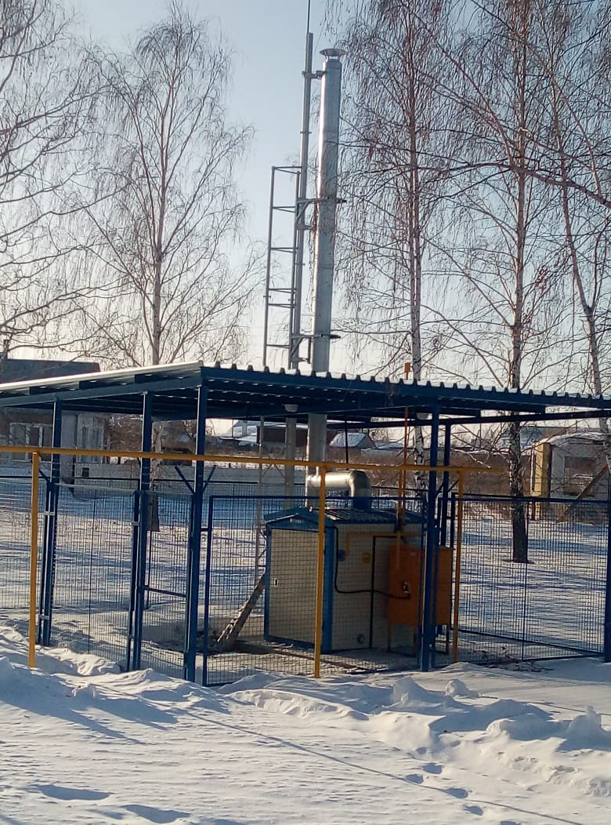
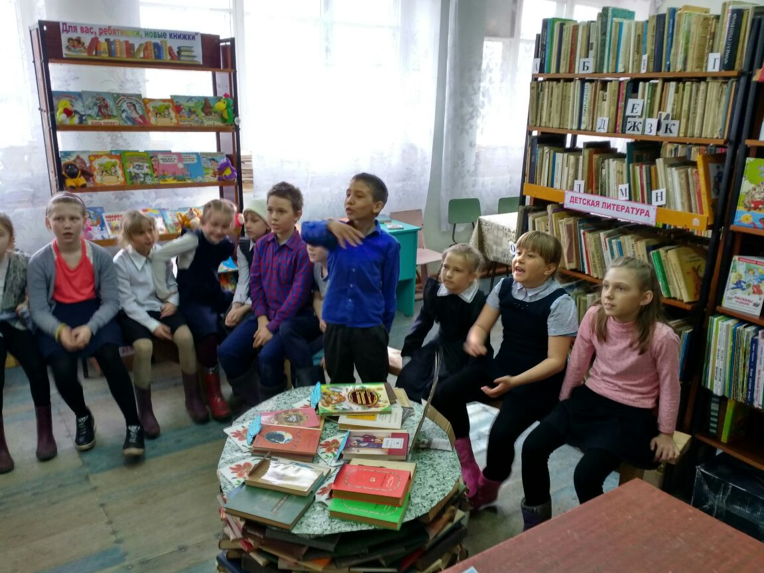
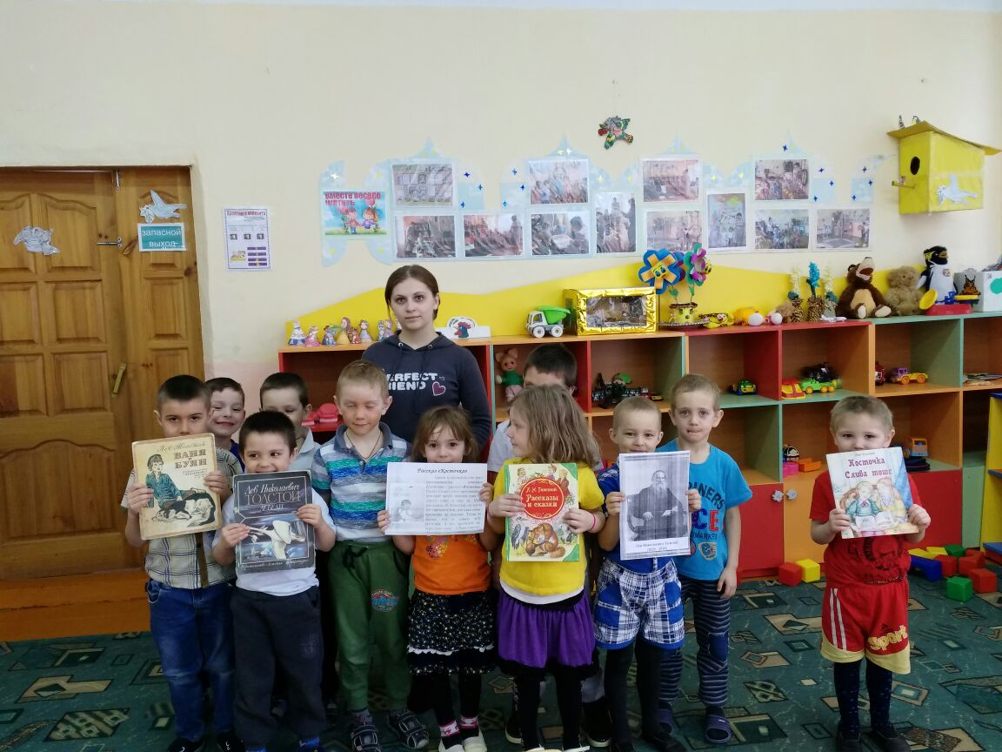
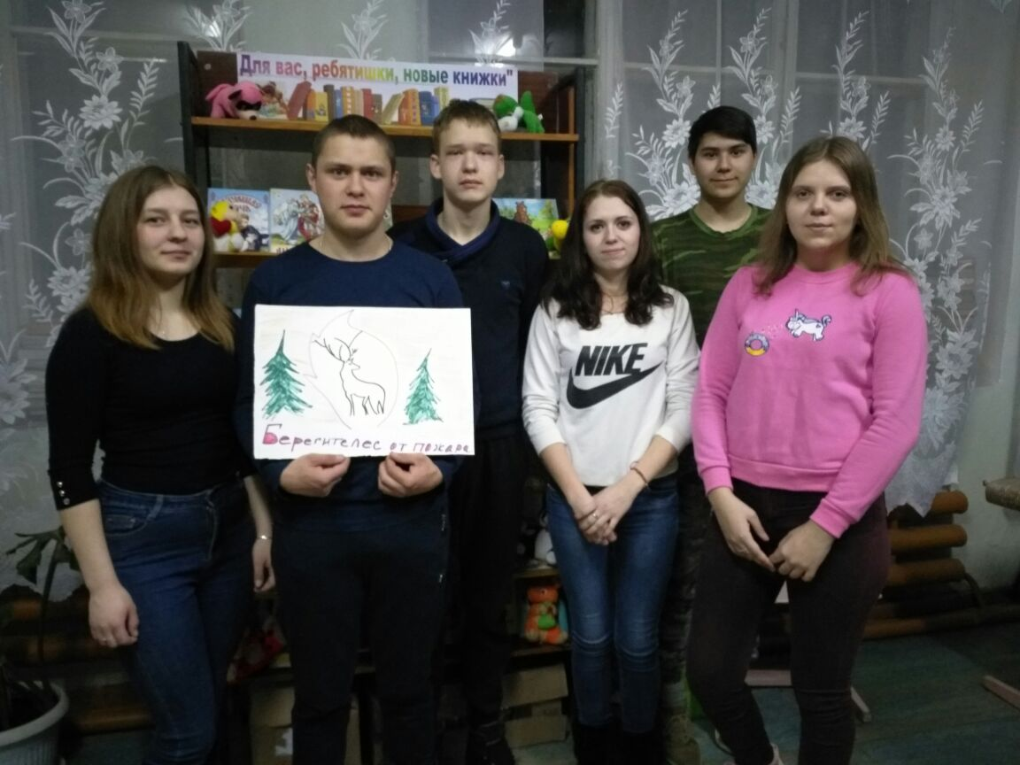

Slide 24
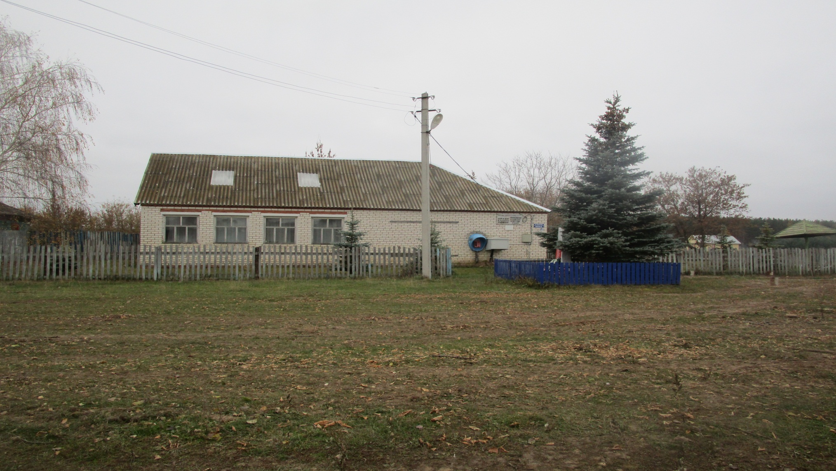
Урняковский сельский клуб

Slide 25
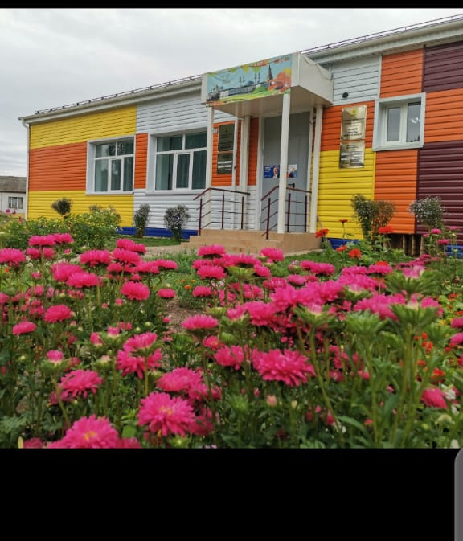
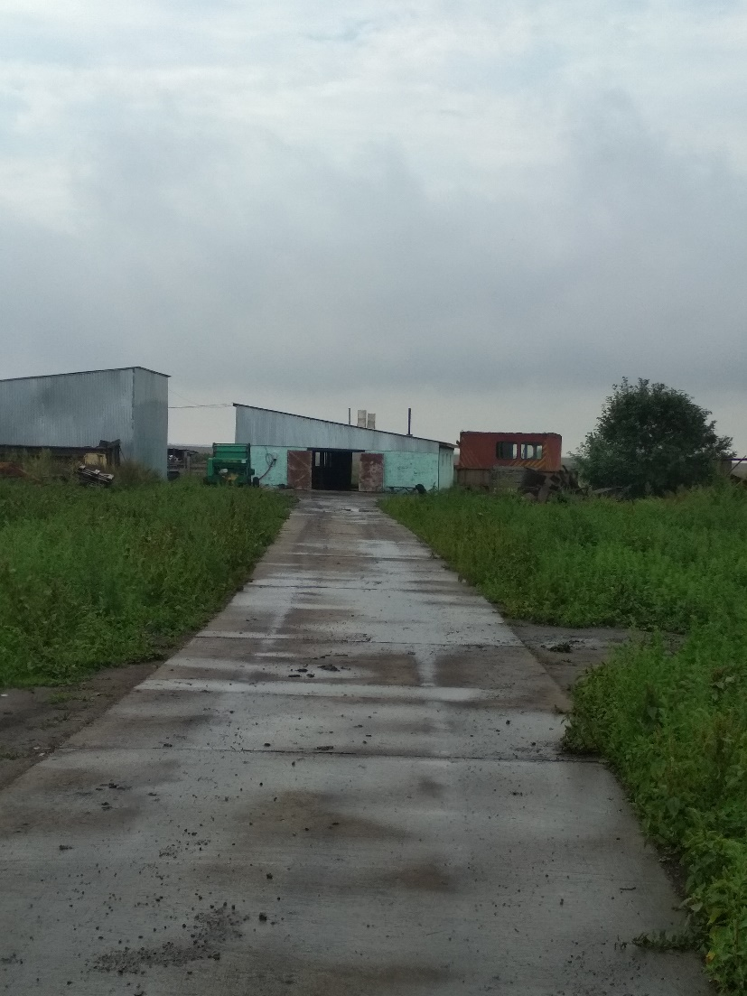
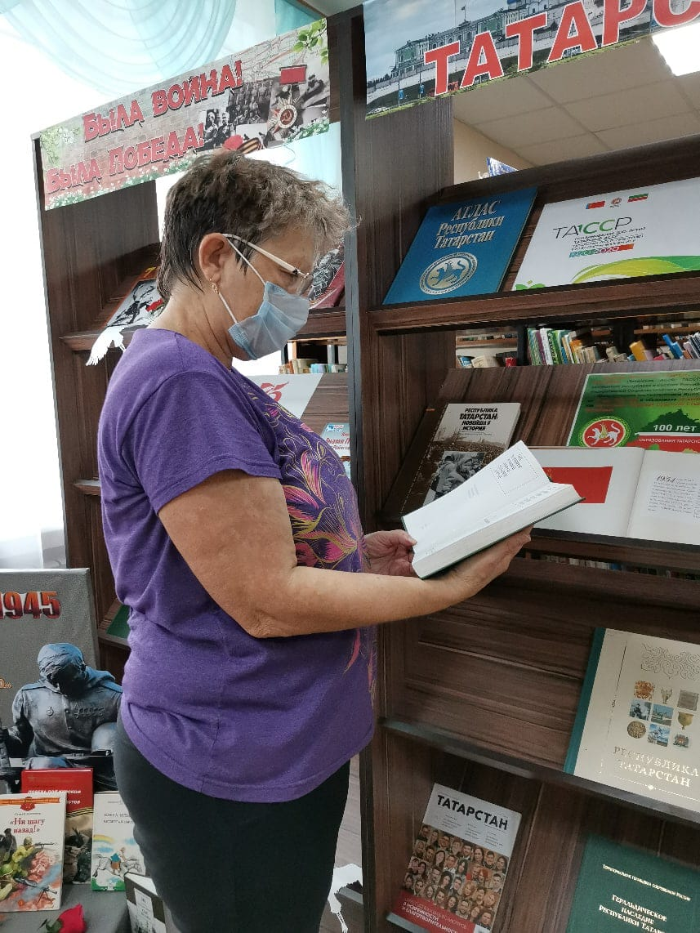
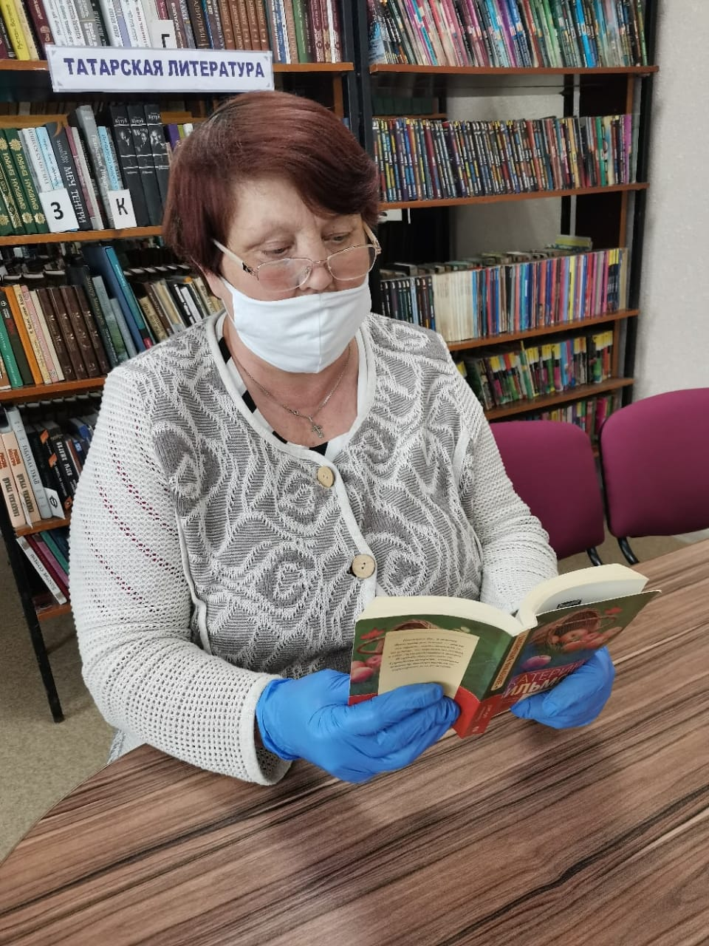
Трехозерская
сельская
библиотека

Slide 26
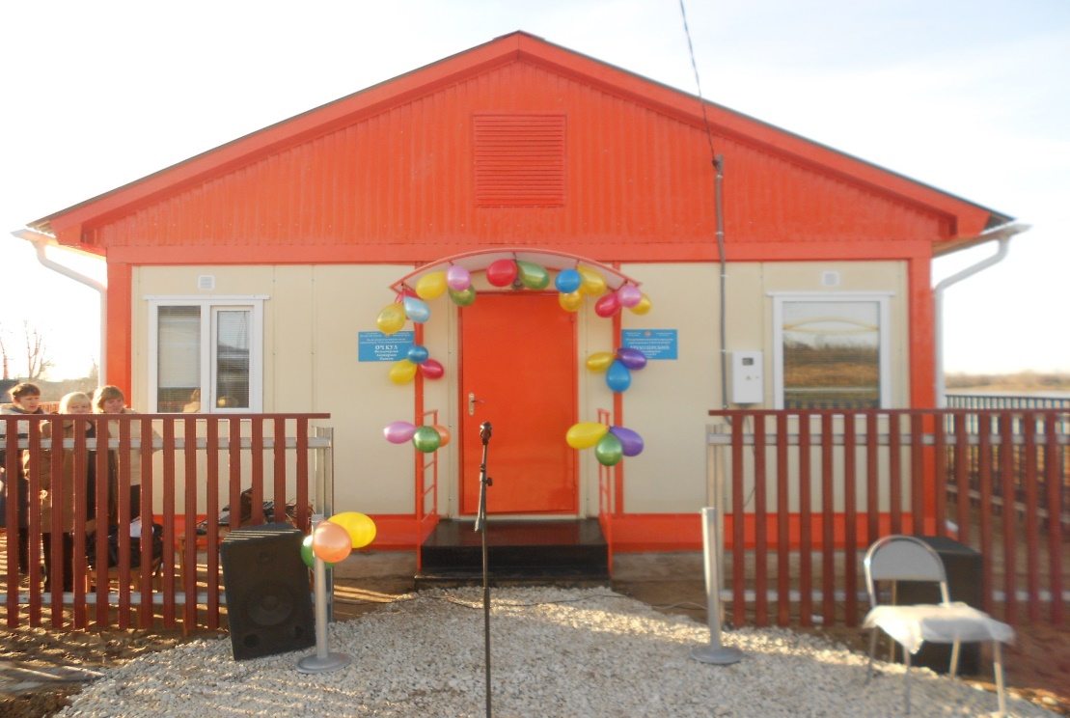

Slide 27
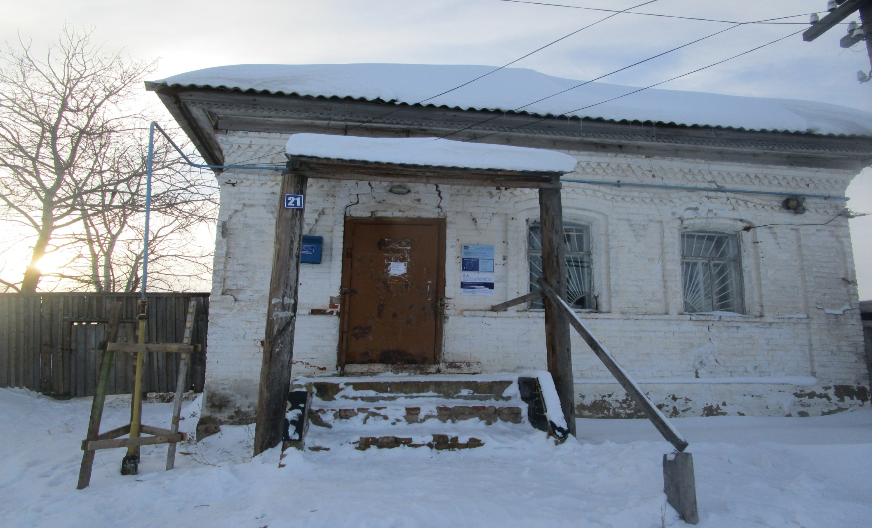
Отделение почтовой связи

Slide 28
На территории сельского поселения проживает 178 человек пенсионного возраста, ветеранов войны нет, проживает 2 вдовы умерших воинов, тружеников тыла 6 человек. За одинокими престарелыми гражданами ухаживает 3 социальных работника. Одиноких престарелых проживающих в Болгарском доме интернате 2 человека.

Slide 29
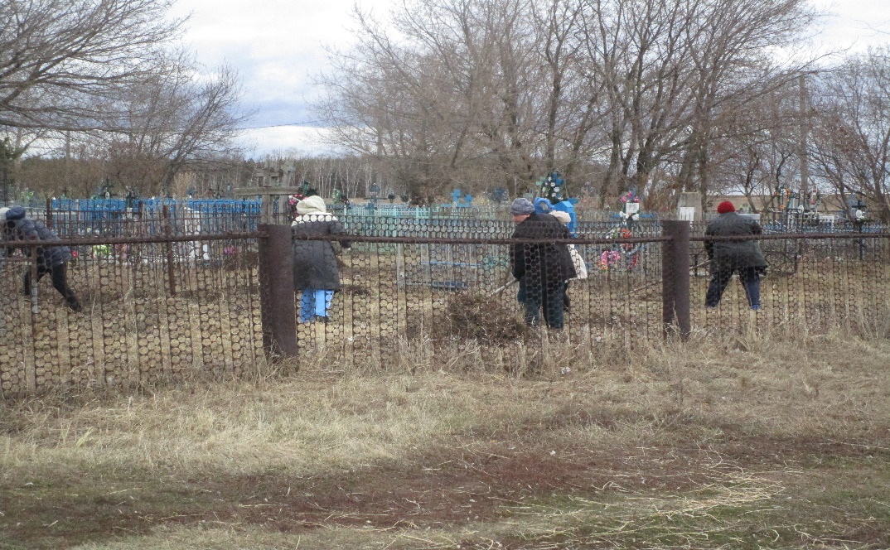
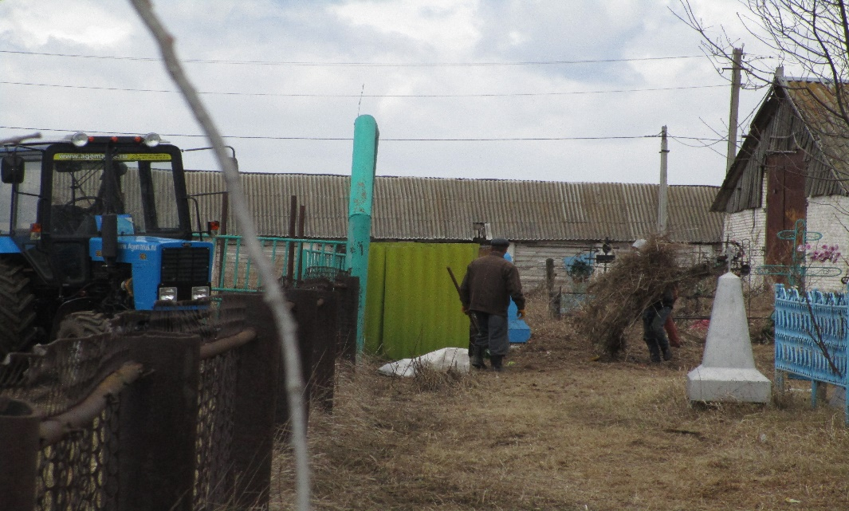
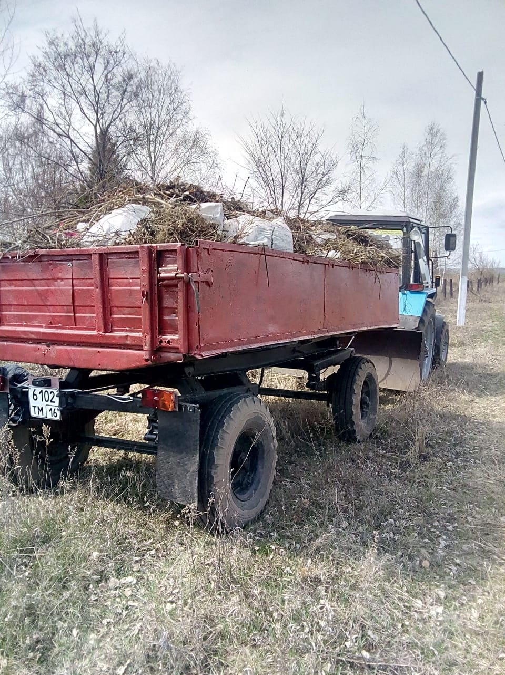

Slide 30
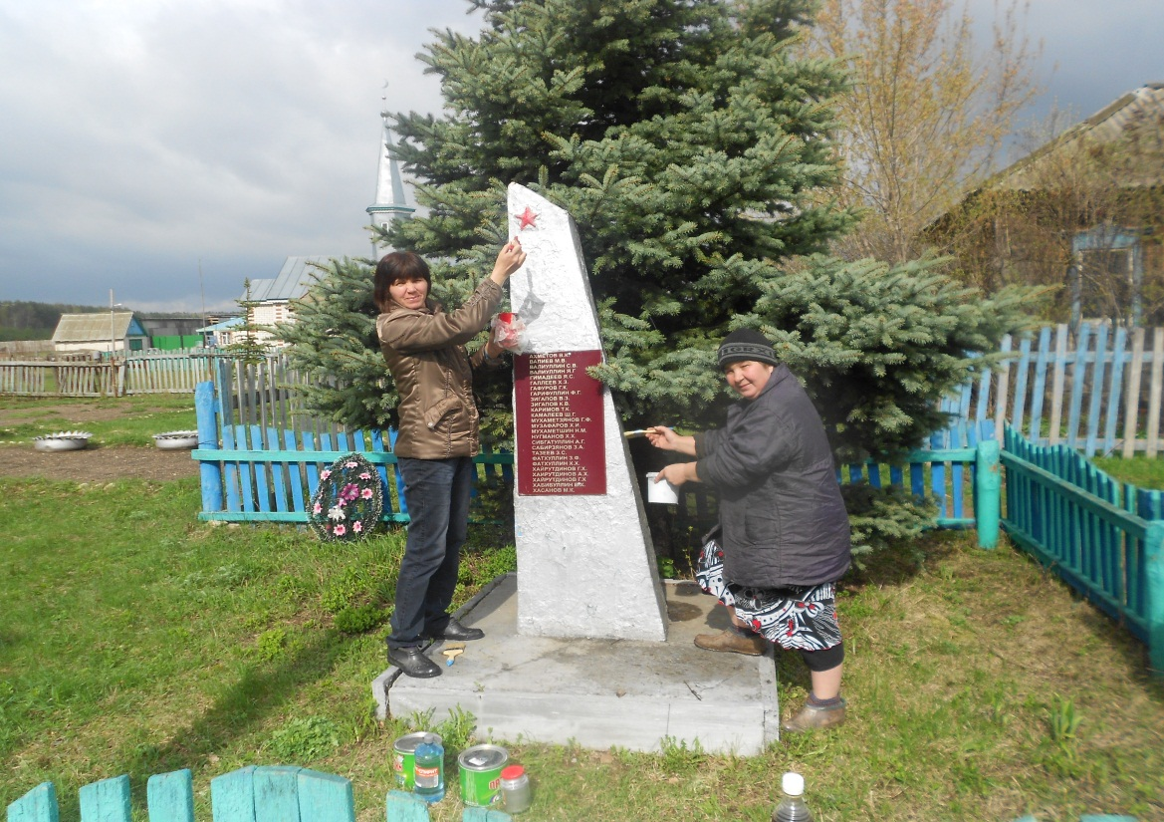
Памятник погибшим воинам ВОВ

Slide 31
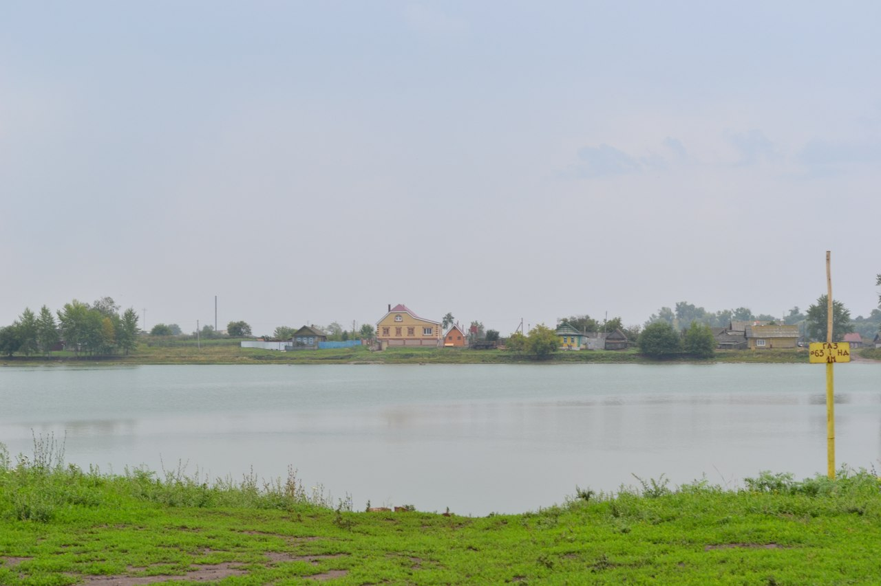
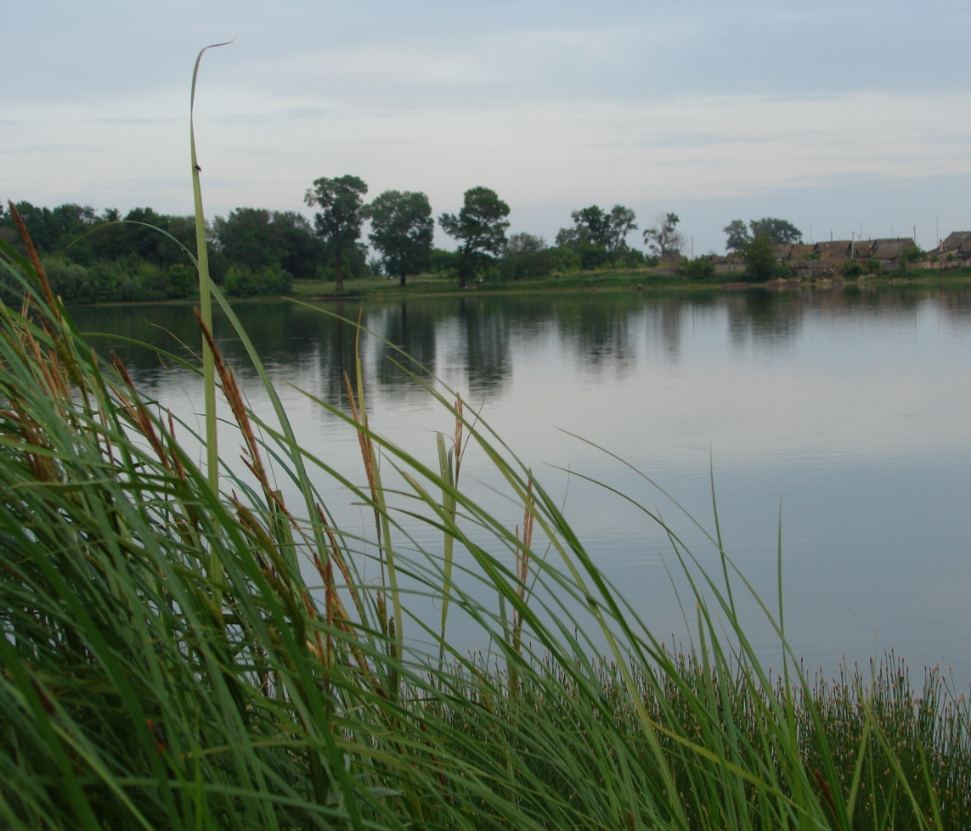
с. Три Озера

Slide 32
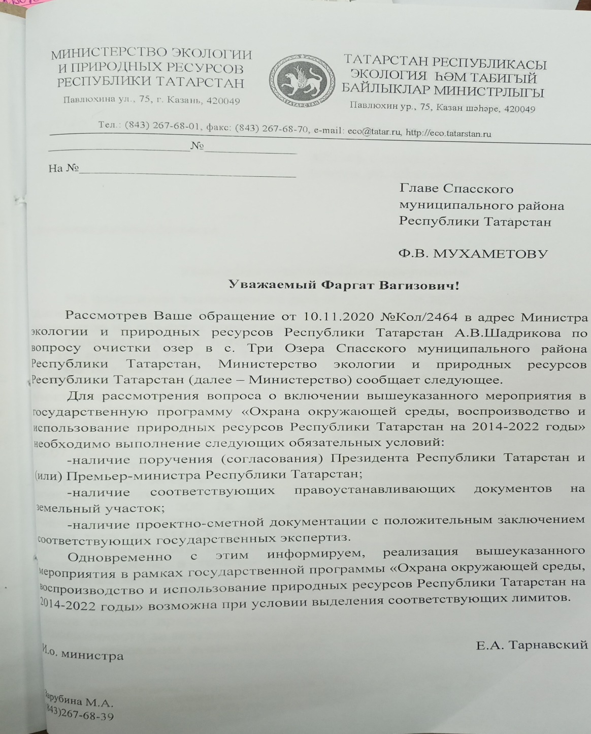

Slide 33
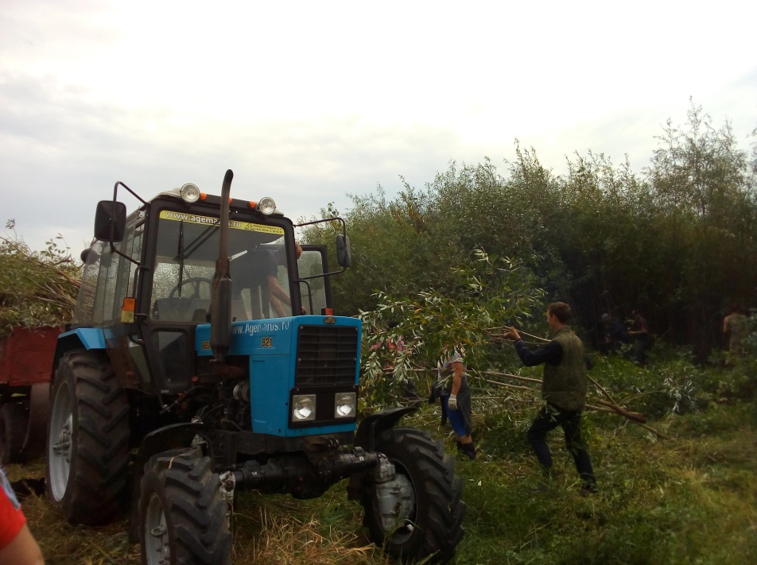

Slide 39
Бюджет
Доходная часть бюджета формируется за счет федеральных и региональных налогов и неналоговых доходов, в соответствии с нормативами, установленными Бюджетным кодексом РФ. В 2020 году в бюджет Трехозерского сельского поселения предусматривалось получить доходов всего 2564,18 тыс. руб., в том числе собственных доходов 596,50тыс. руб. Реально получено доходов в бюджет в 2020 году 3848,55тыс. руб., в том числе собственных поступлений 1092,90тыс. руб., дотаций и субсидий в сумме 2755,65тыс. руб. Земельного налога за отчетный период собрано –603,26тыс. рублей, имущественного налога –285,75 тыс. рублей, НДФЛ –65,85 самообложение 74,30 рублей Всего расходы бюджета за 2020 год составили 3658,88тыс. руб. По итогам 2020 года в рамках реализации полномочий определенных 131-ФЗ расходы на решение вопросов местного значения составили: - на реализацию общегосударственных вопросов –1648,70тыс. руб.; - Воинский учет –97,38тыс. руб.; - субвенции на содержание СДК –980,83тыс. рублей из них: - фонд заработной платы –375,82в том числе налоги –144,58тыс. руб.; - 18,06 тыс. руб. – услуги связи; - 380,77оплата за электроэнергию;
газ -45,93 тыс. руб

Slide 40
Самообложение
в с. Три Озера было собрано 54300 руб. с субсидиями 271500 руб.: из них 241500 рублей пошли на замену ограждения кладбища в с. Три Озера и 30000 рублей были направлены на содержание уличного освещения
в д. Урняк собрано 18400 руб. с субсидиями 92000 руб.: из них 85000 руб. пошли на покупку детской игровой площадки и 7000 руб. были направлены на содержание уличного освещения .

Slide 42
24 ноября 2020 года в д. Урняк состоялся сход по самообложению на 2021 год
-ремонт ограждения территории кладбища (приобретение стройматериалов, оплата работ по договору) в н.п. Урняк
Содержание и обслуживание объектов уличного освещения в н.п. Урняк (приобретение и установка ламп, энергосберегающих светильников, электротоваров, текущий ремонт о обслуживание уличного освещения, оплата работ и услуг по договору)
-благоустройства территории кладбища в н.п. Урняк ( спил, вырубка сухих деревьев, кустарников, приобретение ГСМ, оплата работ и услуг по договору)
-строительство помещения для хранения инвентаря на территории кладбища в н.п. Урняк (покупка строительного материала и оплата работ по договору)
Приобретение инвентаря для кладбища в н.п. Урняк

Slide 43
24 и 25 ноября 2020 года в с. Три Озера состоялся сход в 2 этапа по самообложению на 2021 год
-ремонт ограждения территории кладбища (приобретение стройматериалов, оплата работ по договору) в н.п. Три Озера
благоустройства территории кладбища в н.п. Три Озера ( спил, вырубка сухих деревьев, кустарников, приобретение ГСМ, оплата работ и услуг по договору)
благоустройства территории н.п. Три Озера( спил, вырубка сухих деревьев, кустарников, уборка территории от мусора , приобретение ГСМ, оплата работ и услуг по договору)
содержание и обслуживание объектов уличного освещения в н.п. Три Озера (приобретение и установка ламп, энергосберегающих светильников, электротоваров, текущий ремонт о обслуживание уличного освещения, оплата работ и услуг по договору)
буртование мусорных свалок в н.п. Три Озера( покупка ГСМ, оплата работ по договору)

Slide 44
Спасибо за внимание!

